Slide 1
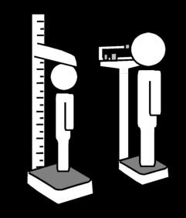
Wegen en Meten
MTH 18-9-2020

Slide 2
Waarom wegen en meten?
Om de dosering van medicijnen te bepalen
Bij een keuring
Om te bepalen of er sprake is van overgewicht/ondergewicht
Om te controleren of het dieet voldoende effect heeft
Vaststellen van de groeiontwikkeling van het kind ( denk ook aan verwaarlozing en mishandeling)
Plotselinge toename van gewicht bij een patiënt met een zwak hart kan duiden op hartfalen
Longmetingen ( lengte relevant = groter elongen)

Slide 3
Binnen welke werkvelden worden de patiënten gewogen of gemeten?
kindergeneeskunde
polikliniek obstetrie
huisartsenpraktijken
Arbodienst dienst
jeugdgezondheidszorg/schoolarts/consultatiebureau
endocrinologie

Slide 4
Uitvoering wegen
Waar let je op?
harde ondergrond (geen vloerbedekking).
zorg dat de weegschaal stevig
zonder belasting op nul staat.
bij aflezen mag de patiënt niet naar beneden kijken
laat de patiënt zich uitkleden.
Kinderen < twee jaar naakt en zonder luier m.b.v. babyweegschaal
patiënt > 2 jaar in lichte kleding (ondergoed, geen luier) m.b.v. personenweegschaal

Slide 5
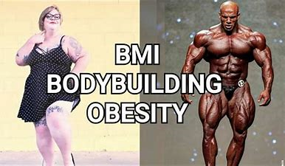
Opmerking BMI
BMI Body Mass Index: bereken je de verhouding tussen lengte en gewicht bij een persoon Houdt alleen rekening met het gewicht van de persoon, maar zegt niets over de verhouding tussen spieren, botten en vetweefsel.

Slide 6
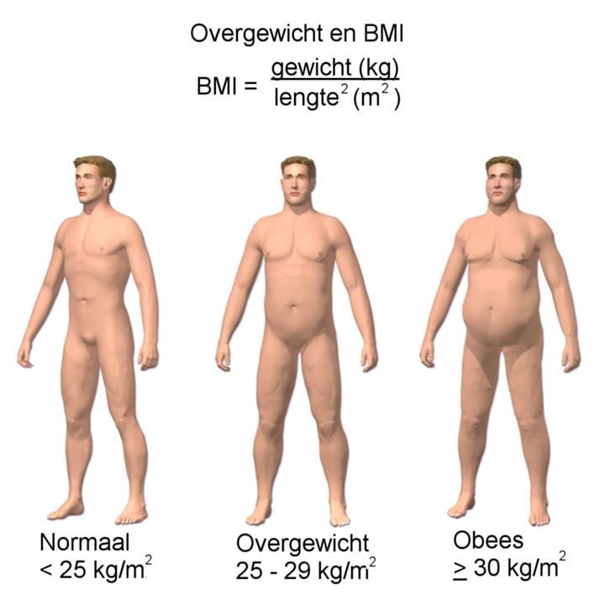
Wat betekent de uitslag?
Bij kinderen tot negentien jaar: groeidiagrammen van gewicht naar lengte en naar leeftijd van de jeugdgezondheidszorg
De BMI geeft aan of je gewicht gezond is in relatie tot je lengte.
Body Mass Index (BMI) lichaamsgewicht (in kilo’s) te delen door de lengte (in meters) in het kwadraat.
Voor iemand van 1,78 m lang en 80 kg zwaar is dat dus 80 : 1,78 = 44,94. Om de BMI te vinden deel je de uitkomst 44,94 daarna nogmaals door 1,78. De BMI wordt dan 44,94 : 1,78 = 25,25

Slide 7
Taille-heupratio of Middel Heup Ratio = MHR).
Vaak wordt ook de buikomtrek en/of de taille-heupratio (buikomtrek gedeeld door de heupomtrek gemeten om de mate van overgewicht te bepalen.
Buikomtrek: uitgestrekte staande houding, met voeten 25-30 cm uit elkaar. Meet op de blote huid aan het einde van een normale uitademing, door een meetlint met centimeterverdeling ter hoogte van de navel om de buik te houden. Let erop dat het meetlint geen druk op de buik mag uitoefenen. Meet tweemaal en noteer de gemiddelde waarde, afgerond op een halve centimeter

Slide 8
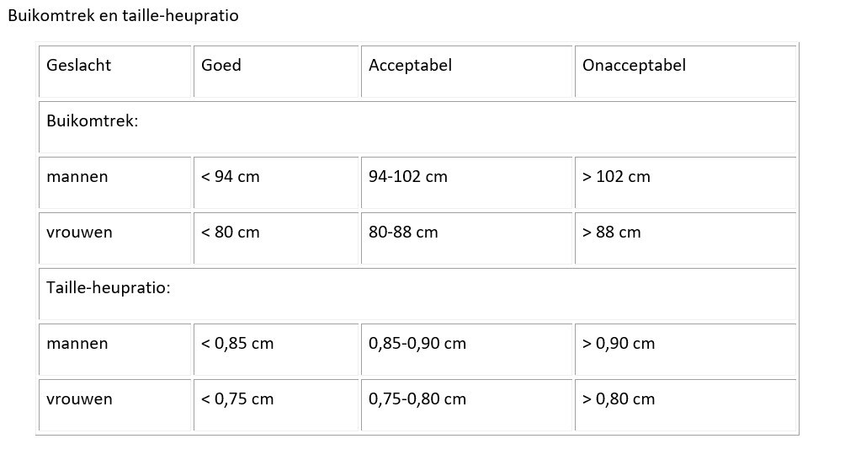
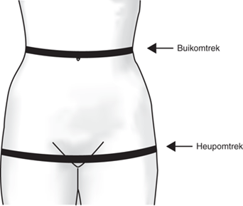
Buikomtrek en taille-heupratio
De heupomtrek wordt gemeten met het meetlint over het breedste punt van de heupen.

Slide 9
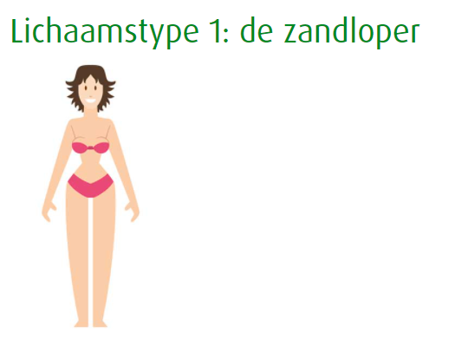
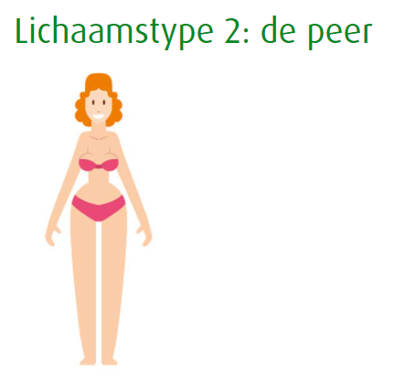
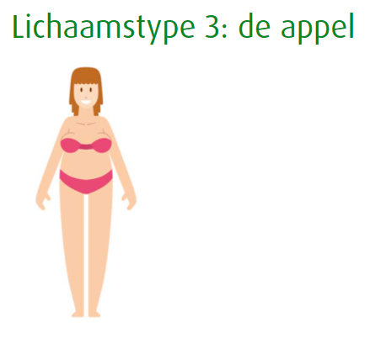
Appel of Peer?
Afhankelijk van je lichaamstype sla je namelijk op andere plaatsen vet op.

Slide 10
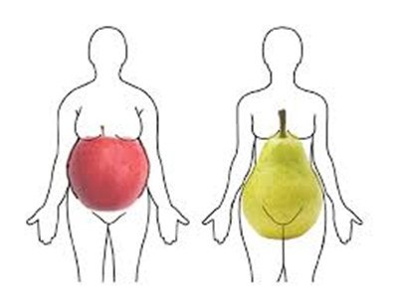
Wat zegt jouw lichaamstype over je gezondheid? Zandloper, peer, appel ?
De zandloper; Bij dit lichaamstype is ‘evenwicht’ het belangrijkste. Wanneer alles mooi in balans is (je billen en borsten zijn goed gevuld, je buik is plat en je taille uitgesproken), is het vet in je lichaam ook mooi verdeeld.
appelvormig lichaamstype. Dit lichaamstype is het minst gezonde van allemaal. Vetopslag rond de buik zorgt voor een verhoogd risico op hartziektes, hoge bloeddruk en diabetes. Dit doordat vet dat rond de buik gesitueerd is, meer circuleert in je lichaam via je bloed. Daardoor blijft het vet niet ter plaatse
Peervormige lichaamstypes hebben doorgaans een platte buik. De vetopslag situeert zich voornamelijk rond de billen. Zoals eerder gezegd heeft dit enkele gezondheidsvoordelen: minder slechte cholesterol en minder kans op diabetes en hartziektes.

Slide 11
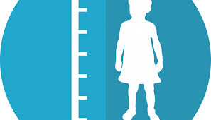
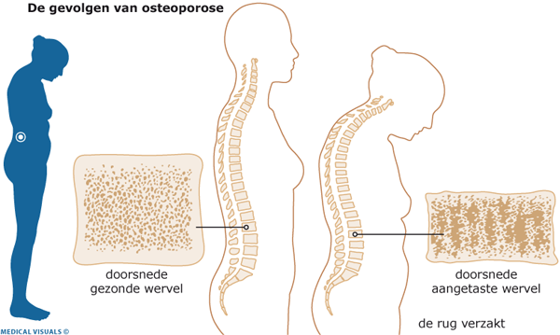
Bepalen van de Lichaamslengte
Lengte kind: verstoorde groei.
Lengte oudere mensen: botontkalking.

Slide 12
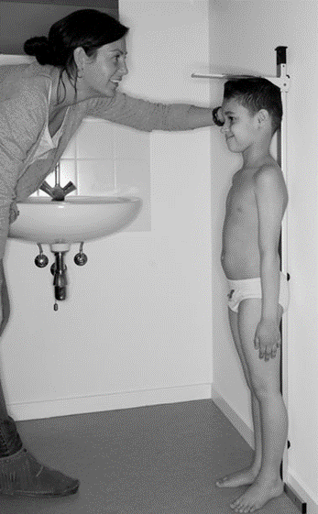
Lengte
De lichaamslengte: onderkantvoeten t/m de bovenkant van de schedel van een rechtopstaande persoon.
zonder schoenen recht onder de lengtemeter plaats te nemen. Zorg dat hielen, rug en achterhoofd zo goed mogelijk contact maken met de meetlat.
Let erop dat de hakken tegen elkaar staan, met de voeten in een hoek van 45 graden
Bron: MTH voor DA

Slide 13
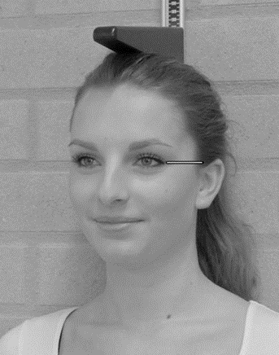
Bepalen lichaamslengte
Laat de patiënt zich met ontspannen schouders lang maken (bijvoorbeeld door te vragen of de patiënt diep wil inademen) en recht vooruit kijken. Dit laatste kan gecontroleerd worden door te kijken of de denkbeeldige lijn tussen de hoogste plaats waar het oor aan de schedel aanhecht en de ooghoek horizontaal loopt

